Slide 1

Algoritma Branch & Bound
(Bagian 4)
Bahan Kuliah IF2211 Strategi Algoritma
Oleh: Rinaldi Munir
Update: Masayu Leylia Khoddra
Program Studi Teknik Informatika
Sekolah Teknik Elektro dan Informatika ITB
2025

Slide 2
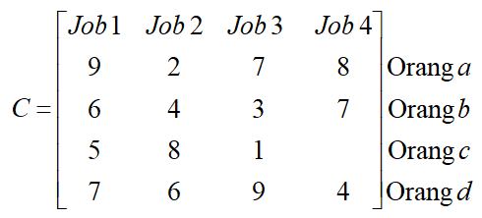
Assignment Problem
Misalkan terdapat n orang dan n buah pekerjaan (job). Setiap orang akan di-assign dengan sebuah job. Ongkos (cost) untuk meng-assign setiap orang dengan sebuah job dinyatakan dengan sebuah matriks.
Bagaimana meng-assign job dengan orang sehingga total ongkos assignment seminimal mungkin?
Contoh: n = 4
8

Slide 3
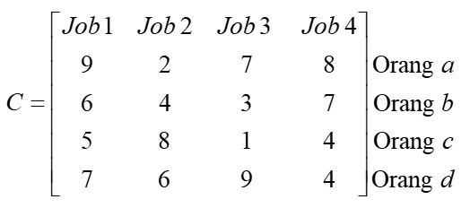
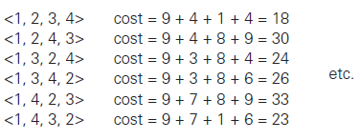
Assignment Problem: Exhaustive Search
1. Enumerasi n!
2. Evaluasi biaya penugasan
solutions to the assignment problem as n-tuples j1, . . . , jn in which the ith component, i = 1, . . . , n, indicates the column of the element selected in the ith row (i.e., the job number assigned to the ith person).
3. Pilih penugasan dgn biaya minimum

Slide 4
Assignment Problem: Greedy
Strategi Greedy: assign cost terkecil terlebih dahulu untuk
orang yg belum mendapat job. Setiap orang mendapat tepat sebuah job.
solutions to the assignment problem as n-tuples j1, . . . , jn in which the ith component, i = 1, . . . , n, indicates the column of the element selected in the ith row (i.e., the job number assigned to the ith person).
Langkah 1: <0,0,3,0>, total cost=1
Langkah 2: <2,0,3,0>, total cost=2+1=3
Langkah 3: <2,0,3,4>, total cost=2+1+4=7
Langkah 4: <2,1,3,4>, total cost=2+6+1+4=13
Solusi: <2,1,3,4> dengan total cost 13.

Slide 5
Penyelesaian dengan Branch & Bound:
Cost (lower bound) setiap simpul hidup di dalam pohon ruang status dapat dihitung dengan berbagai cara, misalnya menggunakan matriks ongkos tereduksi.
Cara lain yang lebih sederhana untuk menghitung lower bound adalah dengan menjumlahkan nilai minimum pada setiap baris matriks. Dasar pemikirannya adalah bahwa sembarang solusi, termasuk solusi optimal, total ongkos penugasannya tidak lebih kecil dari jumlah semua nilai terkecil pada setiap baris.
Untuk sembarang solusi yang legitimate (tidak ada job yang sama di-assign ke 2 orang atau lebih) jika sebuah job di-assign dengan orang, maka ongkos peng-assign-an tersebut dihitung sebagai salah satu komponen nilai terkecil di dalam penjumlahan tersebut.

Slide 6
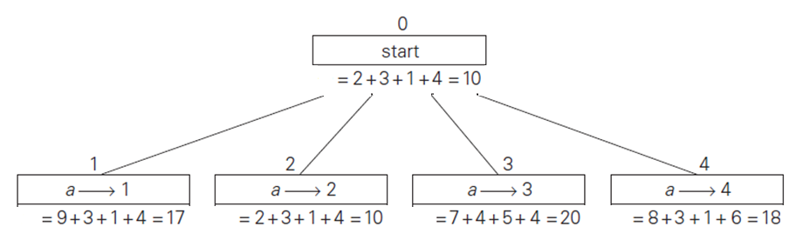
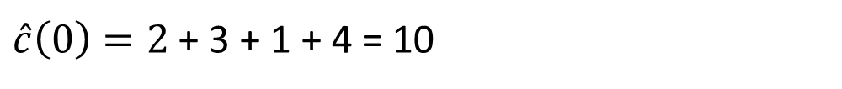





Cost untuk simpul akar:
Bangkitkan anak-anak dari simpul akar:
$\hat{c}\left(0\right)=2$ + 3 + 1 + 4 = 10
8
$$\hat{c}(0)$$
$\hat{c}$(1)
$\hat{c}$(2)
$\hat{c}$(3)
$\hat{c}$(4)
Simpul hidup: 1, 2, 3, dan 4
Simpul cost paling kecil: 2
Simpul-E sekarang: 2
8
8
8
(Sumber gambar: Levitin, 2003)

Slide 7
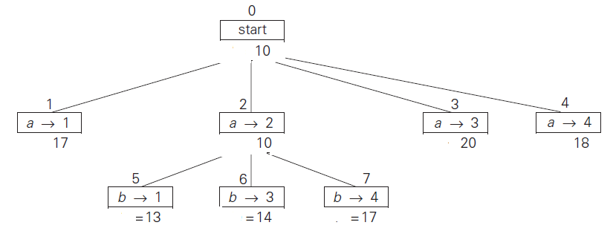





Simpul hidup: 1, 3, 4, 5, 6, dan 7
Simpul cost paling kecil: 5
Simpul-E sekarang: 5
$\hat{c}$(5)
$\hat{c}$(6)
$\hat{c}$(7)
8
$\hat{c}$(5)
= 2 + 6 + 1 + 4 = 13
$\hat{c}$(7)
= 2 + 7 + 1 + 7 = 17

Slide 8
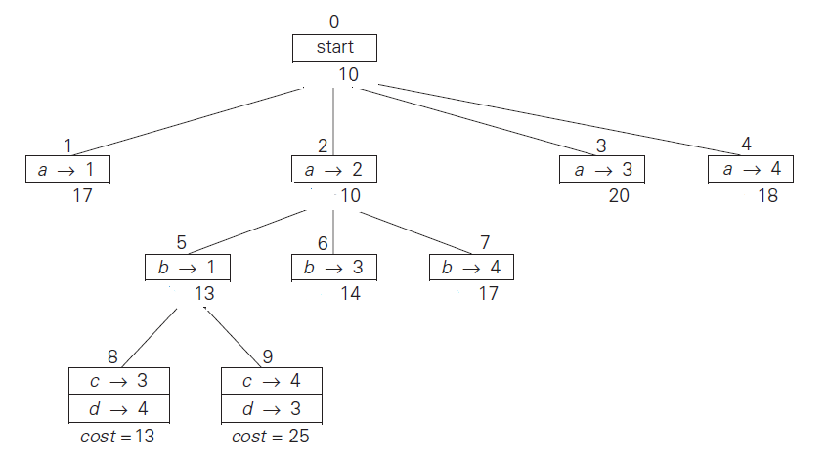

B
B
B
B
B
Simpul 8 adalah simpul solusi (goal node) dan merupakan solusi optimal
Semua simpul hidup yang cost-nya lebih besar dari 13 dibunuh karena tidak mungkin menghasilkan cost lebih kecil dari 13.
(simpul 1, 3, 4, 7. dan 9 dibunuh → B)
Solusi optimal: X = (a→2, b→1, c→3, d→4)
Cost = 13
Goal node
(solusi optimal)
B
$\hat{c}$(8)
= 2 + 6 + 1 + 4 = 13

Slide 9

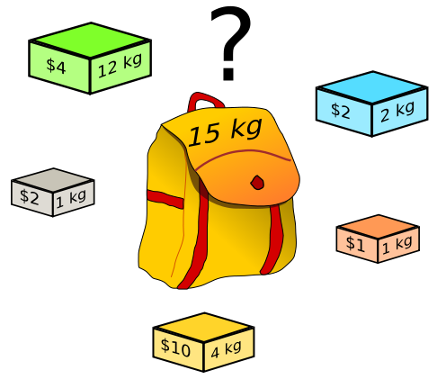
Integer Knapsack Problem
Persoalan: Diberikan n buah objek dan sebuah knapsack dengan kapasitas bobot K. Setiap objek memiliki properti bobot (weigth) w_{i} dan keuntungan(profit) p_{i}. Bagaimana cara memilih objek-objek yang dimasukkan ke dalam knapsack sedemikian sehingga diperoleh total keuntungan yang maksimal dengan syarat tidak boleh melebihi kapasitas knapsack.
Formulasi matematis:

Slide 10
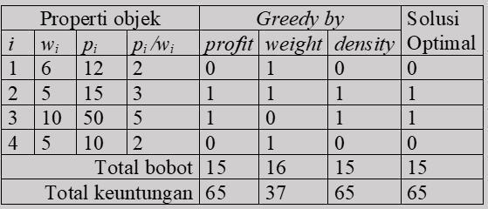
Greedy: 1/0 Knapsack
Greedy by density: Pada setiap langkah, knapsack diisi dengan objek yang mempunyai p_{i} /w_{i} terbesar. Mencoba memaksimumkan keuntungan dengan memilih objek yang mempunyai keuntungan per unit berat terbesar.
Contoh: (w₁,p₁)=(6,12); (w₂,p₂)=(5,15); (w₃,p₃)=(10,50); (w₄,p₄)=(5, 10)
dan sebuah knapsack dengan kapasitas K = 16. Solusi optimal: X = (0, 1, 1, 0)

Slide 11
Backtracking: 1/0 Knapsack (N=3)
X=(x₁,x₂,x₃), x_{i} ∈ {0, 1}
(w₁, w₂, w₃) = (35, 32, 25)
(p₁, p₂, p₃) = (40, 25, 50)
M = 30
Constraints:
RunutBalikR(1)
T([]): x1=1, B=F (bounded)
T([]): x1=0, B=T
T([x1=0]): x2=1, B=F (bounded)
T([x1=0]): x2=0, B=T
T([x1=0,x2=0]): x3=1, B=T, solusi
T([x1=0,x2=0]): x3=0, B=T, solusi
Solusi optimumnya:
X = (0, 0, 1) dan F = 50
Pohon ruang statusnya berbentuk pohon biner. Cabang kiri menyatakan objek i dipilih (x_{i} = 1), cabang kanan menyatakan objek i tidak dipilih (x_{i} = 0).
Pada pohon ruang status, sembarang lintasan dari akar ke daun menyatakan himpunan bagian (subset)

Slide 12
Branch & Bound: 1/0 Knapsack
Persoalan knapsack adalah persoalan maksimasi (mencari keuntungan maksimum)
Oleh karena itu, cost setiap simpul pada pohon ruang status menyatakan batas atas (upper bound) dari solusi optimum. (Bandingkan dengan pendekatan least cost search (untuk persoalan minimasi) yang dalam hal ini cost setiap simpul menyatakan batas bawah (lower bound) dari solusi optimum)
Pada persoalan maksimasi, simpul berikutnya yang diekspansi adalah simpul hidup yang memiliki cost paling besar.
Agar pencarian solusi lebih mangkus, maka objek-objek diurutkan berdasarkan p_{i}/w_{i} yang menurun (dari besar ke kecil) sebagai berikut:
p₁/w₁ ≥ p₂/w₂ ≥ … ≥ p_{n}/w_{n}

Slide 13
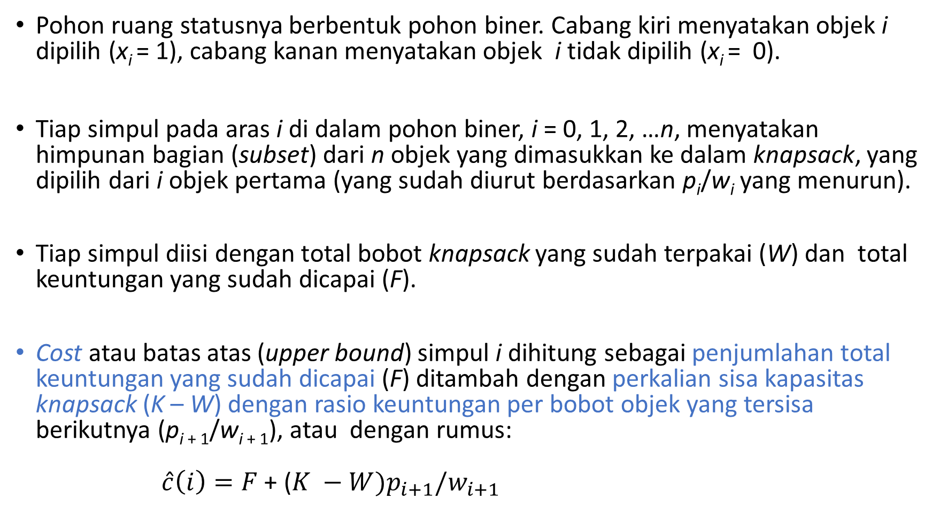
Pohon ruang statusnya berbentuk pohon biner. Cabang kiri menyatakan objek i dipilih (x_{i} = 1), cabang kanan menyatakan objek i tidak dipilih (x_{i} = 0).
Tiap simpul pada aras i di dalam pohon biner, i = 0, 1, 2, …n, menyatakan himpunan bagian (subset) dari n objek yang dimasukkan ke dalam knapsack, yang dipilih dari i objek pertama (yang sudah diurut berdasarkan p_{i}/w_{i} yang menurun).
Tiap simpul diisi dengan total bobot knapsack yang sudah terpakai (W) dan total keuntungan yang sudah dicapai (F).
Cost atau batas atas (upper bound) simpul i dihitung sebagai penjumlahan total keuntungan yang sudah dicapai (F) ditambah dengan perkalian sisa kapasitas knapsack (K – W) dengan rasio keuntungan per bobot objek yang tersisa berikutnya (p_{i + 1}/w_{i + 1}), atau dengan rumus:
$\hat{c}\left(i\right)=F$ + ($K −W)p_{i+1}/w_{i+1}$

Slide 14

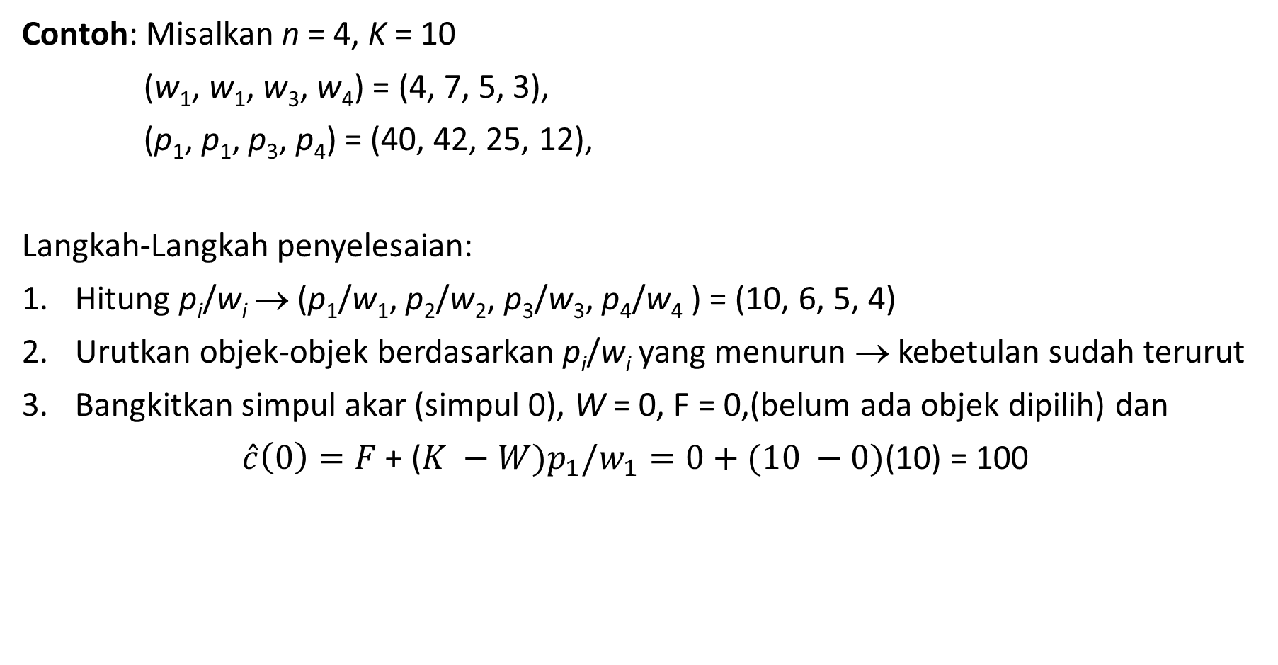
i | wi | pi | Pi/wi | Greedy by density
1 | 4 | 40 | 10 | 1
2 | 7 | 42 | 6 | 0
3 | 5 | 25 | 5 | 1
4 | 3 | 12 | 4 | 0
Contoh: Misalkan n = 4, K = 10
(w₁, w₁, w₃, w₄) = (4, 7, 5, 3),
(p₁, p₁, p₃, p₄) = (40, 42, 25, 12),
Langkah-Langkah penyelesaian:
Hitung p_{i}/w_{i} → (p₁/w₁, p₂/w₂, p₃/w₃, p₄/w₄ ) = (10, 6, 5, 4)
Urutkan objek-objek berdasarkan p_{i}/w_{i} yang menurun → kebetulan sudah terurut
Bangkitkan simpul akar (simpul 0), W = 0, F = 0,(belum ada objek dipilih) dan
$\hat{c}\left(0\right)=F$ + ($K −W)p_{1}/w_{1}=0+(10 −0)$(10) = 100
W=0
F =0
$\hat{c}\left(0\right)=$100
(Sumber: Levitin, 2003)

Slide 15



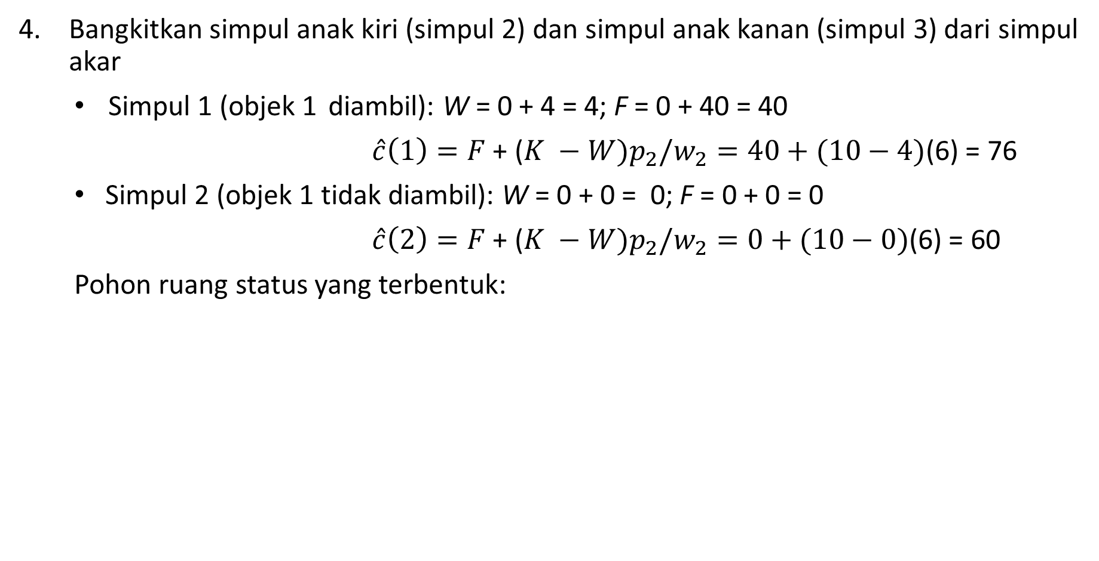
Bangkitkan simpul anak kiri (simpul 2) dan simpul anak kanan (simpul 3) dari simpul akar
Simpul 1 (objek 1 diambil): W = 0 + 4 = 4; F = 0 + 40 = 40
$\hat{c}\left(1\right)=F$ + ($K −W)p_{2}/w_{2}=40+(10−4)$(6) = 76
Simpul 2 (objek 1 tidak diambil): W = 0 + 0 = 0; F = 0 + 0 = 0
$\hat{c}\left(2\right)=F$ + ($K −W)p_{2}/w_{2}=0+(10−0)$(6) = 60
Pohon ruang status yang terbentuk:
0
W=0
F =0
objek 1 diambil
$\hat{c}\left(0\right)=$100
objek 1 tidak diambil
1
2
Simpul hidup: 1 dan 2
Karena simpul 1 memiliki cost paling besar, maka simpul 1 selanjutnya yang diekpansi
W=4
F =40
W=0
F =0
$\hat{c}\left(1\right)=$76
$\hat{c}\left(2\right)=$60

Slide 16

Bangkitkan anak-anak dari simpul 1, yaitu simpul 3 dan simpul 4
Simpul 3 (w₂ diambil): W = 4 + 7 = 11 > kapasitas knapsack (K = 10)
Simpul 3 langsung dimatikan (B).
Simpul 4 (w₂ tidak diambil): W = 4 + 0 = 4; F = 40 + 0 = 40
$\hat{c}\left(4\right)=F$ + ($K −W)p_{3}/w_{3}=40+(10−4)$(5) = 70
Pohon ruang status yang terbentuk:
0
W=0
F =0
100
x1 = 1
x1 = 0
1
2
Simpul hidup: 2 dan 4
Karena simpul 4 memiliki cost paling besar, maka simpul 4 selanjutnya yang diekpansi
W=4
F =40
W=0
F =0
x2 = 1
76
x2 = 0
60
3
4
W=11
W=4
F = 40
B
70

Slide 17
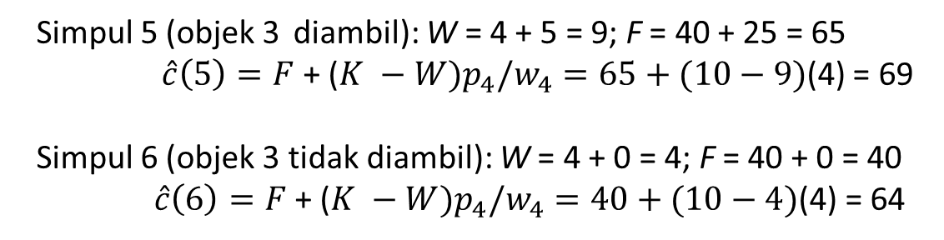
0
Simpul 5 (objek 3 diambil): W = 4 + 5 = 9; F = 40 + 25 = 65
$\hat{c}\left(5\right)=F$ + ($K −W)p_{4}/w_{4}=65+(10−9)$(4) = 69
Simpul 6 (objek 3 tidak diambil): W = 4 + 0 = 4; F = 40 + 0 = 40
$\hat{c}\left(6\right)=F$ + ($K −W)p_{4}/w_{4}=40+(10−4)$(4) = 64
W=0
F =0
100
x1 = 1
x1 = 0
1
2
W=4
F =40
W=0
F =0
x2 = 1
76
x2 = 0
60
Simpul hidup: 2, 5, dan 6
Karena simpul 5 memiliki cost paling besar, maka simpul 5 selanjutnya yang diekspansi
3
4
W=11
W=4
F = 40
B
x3 = 1
70
x3 = 0
5
6
W=9
F = 65
W=4
F = 40
(w₁, w₁, w₃, w₄) = (4, 7, 5, 3),
(p₁, p₁, p₃, p₄) = (40, 42, 25, 12),
(p₁/w₁, p₂/w₂, p₃/w₃, p₄/w₄ ) = (10, 6, 5, 4)
69
64

Slide 18
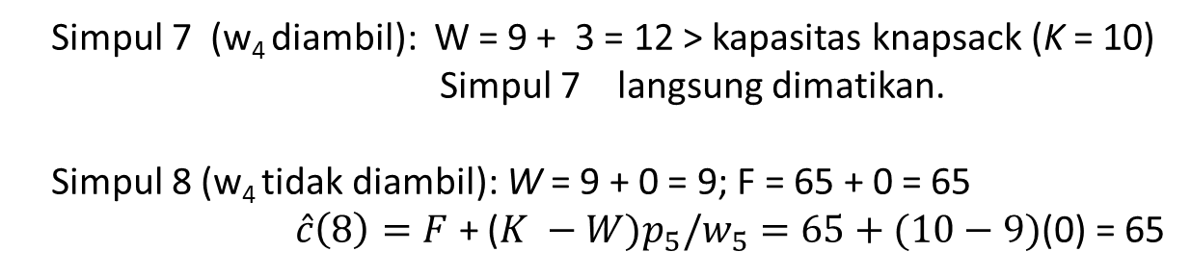
0
Simpul 7 (w₄ diambil): W = 9 + 3 = 12 > kapasitas knapsack (K = 10)
Simpul 7 langsung dimatikan.
Simpul 8 (w₄ tidak diambil): W = 9 + 0 = 9; F = 65 + 0 = 65
$\hat{c}\left(8\right)=F$ + ($K −W)p_{5}/w_{5}=65+(10−9)$(0) = 65
W=0
F =0
100
x1 = 1
x1 = 0
1
2
W=4
F =40
W=0
F =0
x2 = 1
76
x2 = 0
60
B
3
4
Simpul 8 adalah simpul solusi (goal node) dan merupakan solusi optimal
Semua simpul hidup yang cost-nya lebih kecil dari 65 dibunuh
(simpul 2 dan simpul 6 dibunuh)
Solusi optimal: X = (1, 0, 1, 0), F = 65
W=11
W=4
F = 40
B
x3 = 1
70
x3 = 0
5
6
W=9
F = 65
W=4
F = 40
69
B
x4 = 0
64
x4 = 1
7
8
W=12
W=9
F = 65
65
B
Goal node (solusi optimal)

Slide 19
Contoh 8. Diberikan 6 buah objek sbb:
(w₁, p₁) = (100, 40); (w₂, p₂) = (50, 35); (w₃, p₃) = (45, 18);
(w₄, p₄) = (20, 4); (w₅, p₅) = (10, 10); (w₆, p₆) = (5, 2);
dan sebuah knapsack dengan kapasitas K = 100. Solusi dengan algoritma greedy:
1
Ketiga strategi gagal memberikan solusi optimal!

Slide 20
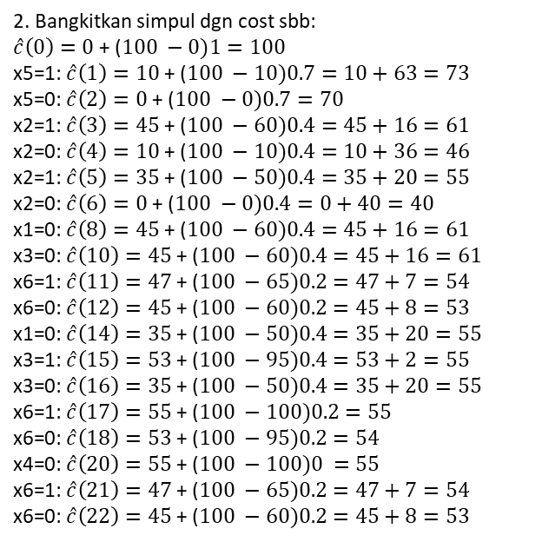
Urutkan objek-objek berdasarkan p_{i}/w_{i} yang menurun
0
W=0
F =0
i | wi | pi | Pi/wi | Greedy by density
5 | 10 | 10 | 1.0 | 1 (W=10)
2 | 50 | 35 | 0.7 | 1 (W=60)
1 | 100 | 40 | 0.4 | 0
3 | 45 | 18 | 0.4 | 0
6 | 5 | 2 | 0.4 | 1 (W=65)
4 | 20 | 4 | 0.2 | 1 (W=85)
Total profit |  |  |  | 51
x5 = 1
x5 = 0
100
1
W=10
F =10
W=0
F =0
2
73
70
x2 = 1
x2 = 0
x2 = 1
x2 = 0
3
W=10
F = 10
4
5
6
W=60
F=45
W=50
F=35
W=0
F = 0
61
46
61
40
x1 = 0
B
x1 = 1
x1 = 0
B
x1 = 1
7
8
13
14
2. Bangkitkan simpul dgn cost sbb:
$\hat{c}\left(0\right)=0$ + ($100 −0)1=100$
x5=1: $\hat{c}\left(1\right)=10$ + ($100 −10)0.7=10+63=73$
x5=0: $\hat{c}\left(2\right)=0$ + ($100 −0)0.7=70$
x2=1: $\hat{c}\left(3\right)=45$ + ($100 −60)0.4=45+16=61$
x2=0: $\hat{c}\left(4\right)=10$ + ($100 −10)0.4=10+36=46$
x2=1: $\hat{c}\left(5\right)=35$ + ($100 −50)0.4=35+20=55$
x2=0: $\hat{c}\left(6\right)=0$ + ($100 −0)0.4=0+40=40$
x1=0: $\hat{c}\left(8\right)=45$ + ($100 −60)0.4=45+16=61$
x3=0: $\hat{c}\left(10\right)=45$ + ($100 −60)0.4=45+16=61$
x6=1: $\hat{c}\left(11\right)=47$ + ($100 −65)0.2=47+7=54$
x6=0: $\hat{c}\left(12\right)=45$ + ($100 −60)0.2=45+8=53$
x1=0: $\hat{c}\left(14\right)=35$ + ($100 −50)0.4=35+20=55$
x3=1: $\hat{c}\left(15\right)=53$ + ($100 −95)0.4=53+2=55$
x3=0: $\hat{c}\left(16\right)=35$ + ($100 −50)0.4=35+20=55$
x6=1: $\hat{c}\left(17\right)=55$ + ($100 −100)0.2=55$
x6=0: $\hat{c}\left(18\right)=53$ + ($100 −95)0.2=54$
x4=0: $\hat{c}\left(20\right)=55$ + ($100 −100)0 =55$
x6=1: $\hat{c}\left(21\right)=47$ + ($100 −65)0.2=47+7=54$
x6=0: $\hat{c}\left(22\right)=45$ + ($100 −60)0.2=45+8=53$
W=160
W=60
F=45
W=150
W=50
F=35
61
55
B
x3 = 1
x3 = 0
B
x3 = 1
x3 = 0
W=105
W=60
F = 45
10
15
16
9
W=95
F=53
W=60
F = 45
61
55
55
B
x6 = 1
x6 = 0
x6 = 1
11
W=65
F=47
W=60
F = 45
12
17
W=100
F=55
W=95
F = 53
18
54
B
B
53
55
54
x4 = 1
x4 = 0
B
W=120
W=100
F = 55
20
19
B
55
solusi
20

Slide 21
TAMAT

